Slide 1
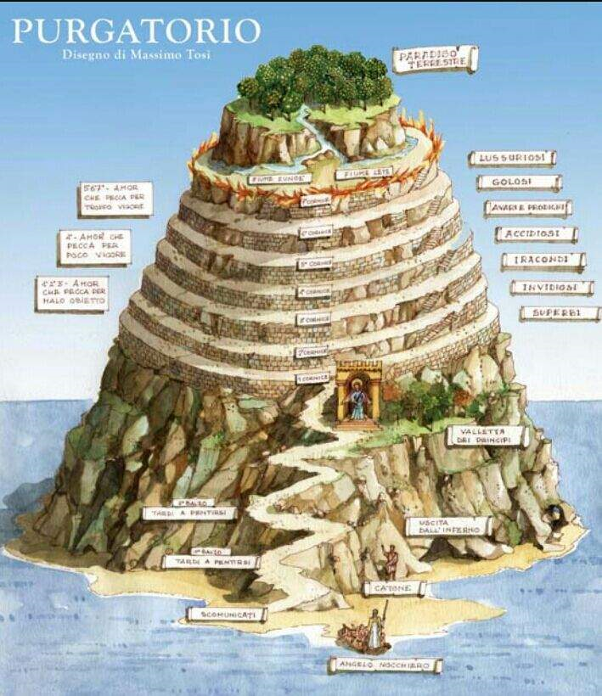
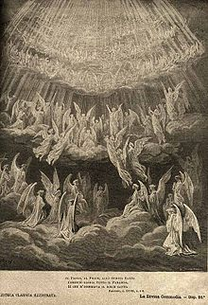
La divina comedia
“El purgatorio y paraíso de Dante”
Alumno: Aaron Jose Peña Sanchez.
Profesor: Armando Santamaria Juarez.
Grado: 5.sec.B.

Slide 2
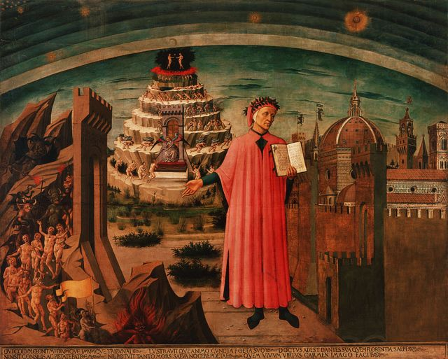
Introducción
La salida de Dante y Virgilio del infierno.
El recorrido de los 10 giros o peñascos del purgatorio.
El reencuentro de Beatriz y Dante.
El recorrido de 10 giros del paraíso.

Slide 3
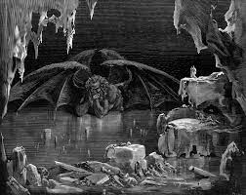
Noveno circulo: Ahora la traición y mañana el perdón.
-La última fosa del inframundo.
-Se castiga la traición.
-Se divide en cuatro rondas: Canina(Cain), Anteoria(Atenor), Ptolomea y Judeca(Judas Iscariote).
-En el centro está Lucifer.

Slide 4
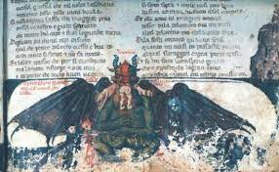
Satanás
-Se encuentra en el centro del noveno círculo.
-Llorará por siempre por traicionar a Dios
-Comerá por siempre a Judas Iscariote, Casio y Bruto.
-Posee tres caras

Slide 5
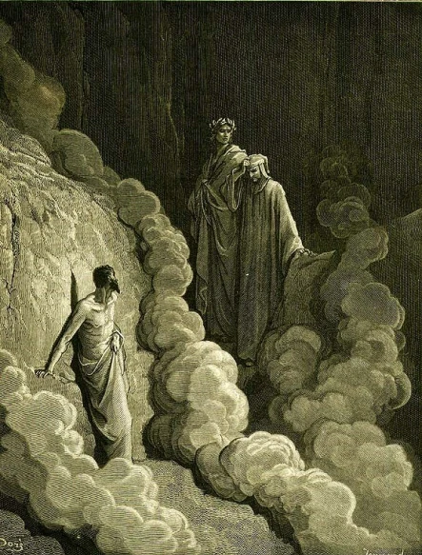
Estructura del purgatorio
Se encuentra dividido en tres parte:
Antepurgatorio
7 peñascos del purgatorio (se purgan los 7 pecados capitales).
el paraíso terrenal.
No es eterno
Las almas se purgan y se hacen dignas.

Slide 6
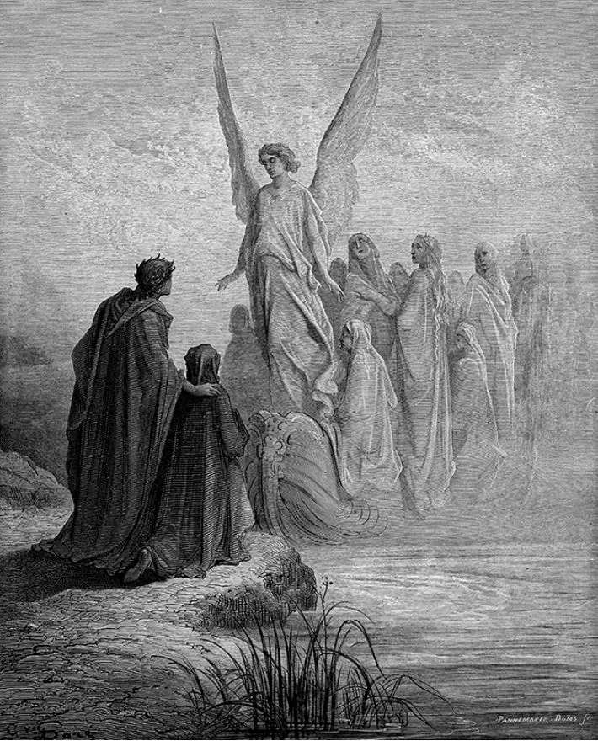
Ante purgatorio
-Encuentro con Catón.(llamado piedemonte)
-Se encuentran con almas divididas en dos categorías. ( los excomulgados y los arrepentidos).
-Entran solo con su genuino arrepentimiento.
-Llegan a los peldaños.

Slide 7
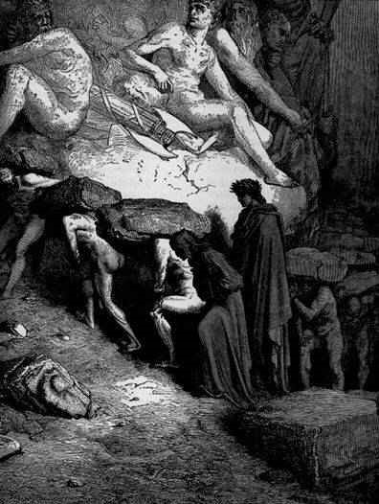
PRIMER PELDAÑO : La soberbia
En este primer giro se encuentra aquellos que en vida vieron a los demás con superioridad y desprecio.
Destinados a pagar este desprecio cargando una piedras en los espaldas.

Slide 8
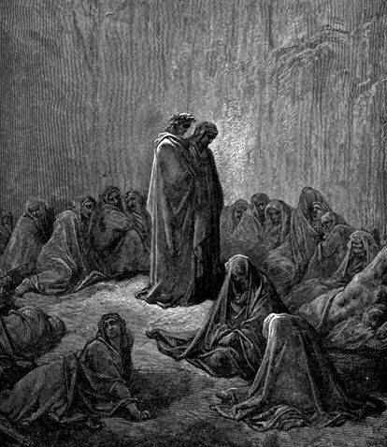
Segundo peldaño: “La envidia”
-Aquellos que en vida miraron con deseo y repudio la felicidad y el bien de otros.
-Ellos purgan su pecado cosidos de ojos y túnicas grises.
-Escuchando voces sobre la importancia de la generosidad.

Slide 9
Tercer peldaño: “la ira”
-Aquí se encuentran aquellos que vida fueron dominados por la ira en vida.
-Purgan su pecado vagando en espesa niebla (simboliza la ceguera dianteira ira)

Slide 10
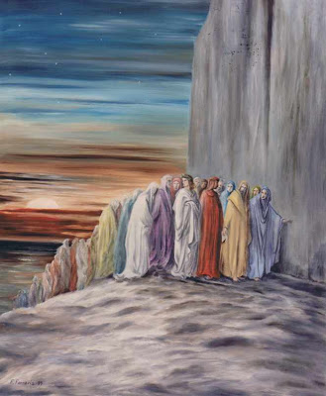
Cuarto peldaño: “Pereza”
-Entran aquellos que en vida no cumplieron su deber.
-Su castigo es realizar el trabajo no hecho en vida corriendo con alegría para purgar su pecado.

Slide 11
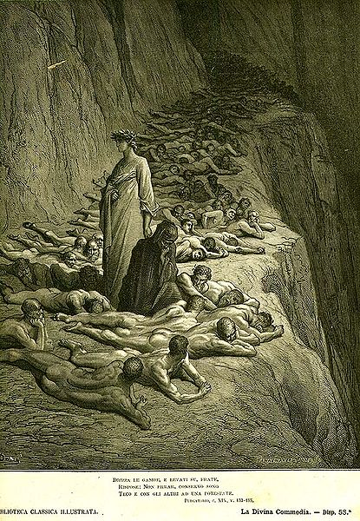
Quinto peldaño: “La avaricia”
-Entran aquellos que en vida se preocuparon por los bienes materiales (codicia o extravagancia).
-Purgan su pecado mirando boca abajo ( sin posibilidad de moverse) y rezando:
-“Adhaesit pavimento anima mea” (Mi alma está adherida al polvo, vivifícame con tu Palabra),

Slide 12
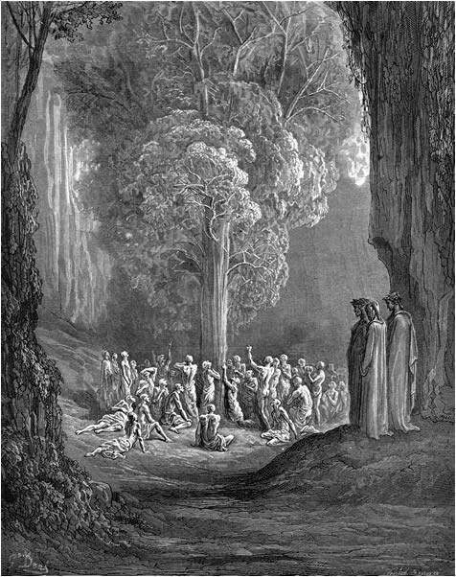
Sexto peldaño: “La gula”
-Aquellos que en vida a pesar de estar satisfechos continuaban comiendo, bebiendo o saciando su cuerpo.
-Purgan su alma con abstinencia obligatoria (serca de arboles llenos de fruta).

Slide 13
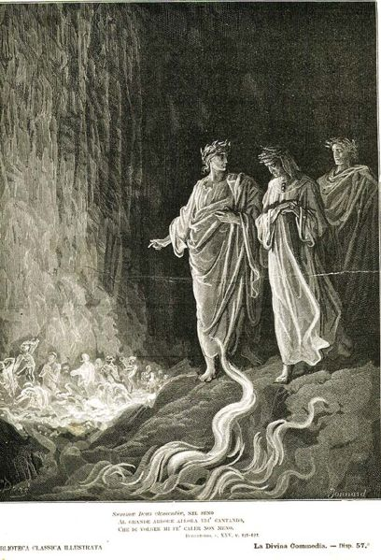
Séptimo círculo: “La lujuria”
-Se encuentran aquellos que mal dirigieron su deseo sexual.
-Estos deberán pagar su pecado siendo constantemente quemados por una pared de llamas por la que tienes que pasar todas las almas.

Slide 14
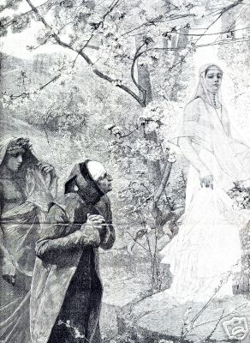
Paraíso terrenal: “El inicio del fin”
-El fin del acompañamiento de virgilio.
-El primer lugar de la creación de Dios (El jardin del eden) y su más grande creación (El hombre).
-Encuentro con matilda (Se reencuentra con Beatriz).

Slide 15
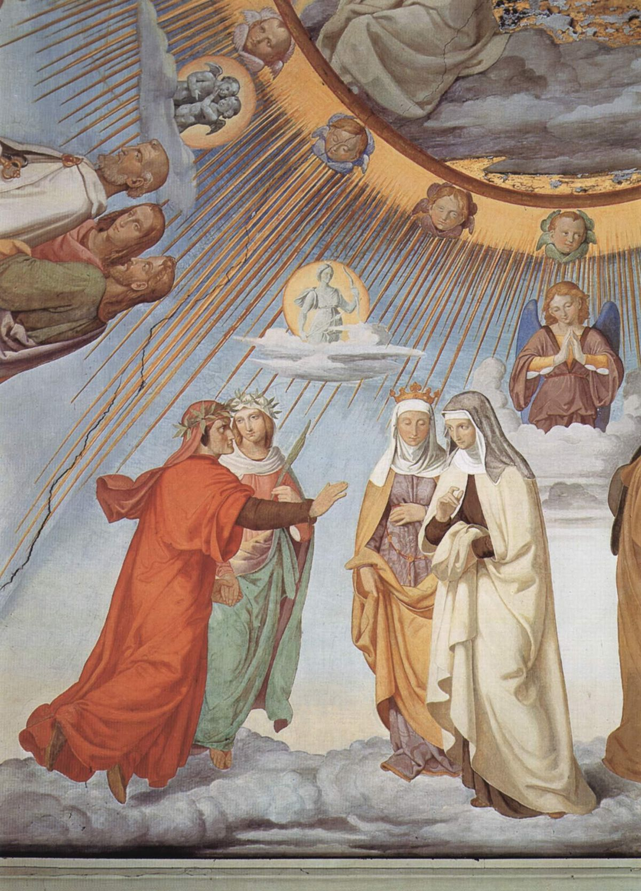
Primer giro: “La luna”
-Almas débiles y Ángeles custodiando el camino.
-Las fases de la Luna representan la inconstancia de las almas.
-Beatriz explica que un voto es un pacto firmado entre el hombre y Dios en el cual una persona ofrece su libertad a Dios.(Menciona el sacrificio de Agamenón y las hijas de Jefe)

Slide 16
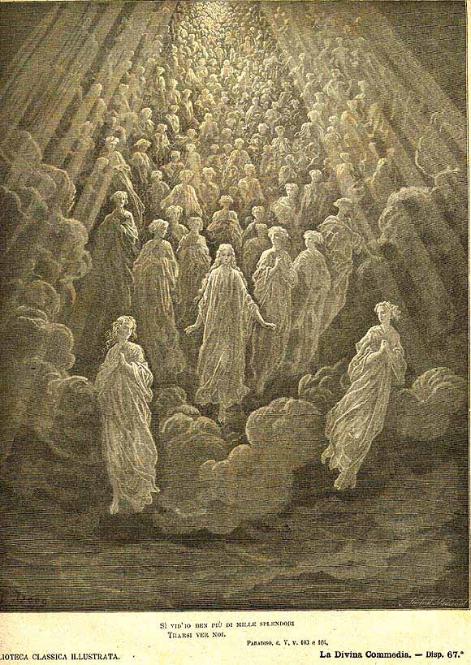
Segundo giro: “Mercurio,los ambiciosos”
-Almas activas y arcangeles.
-Representan que por fama hacen el bien solo por fama (representa lo insignificante que es mercurio con el sol).
-Se encuentran con el emperador Justiniano.

Slide 17
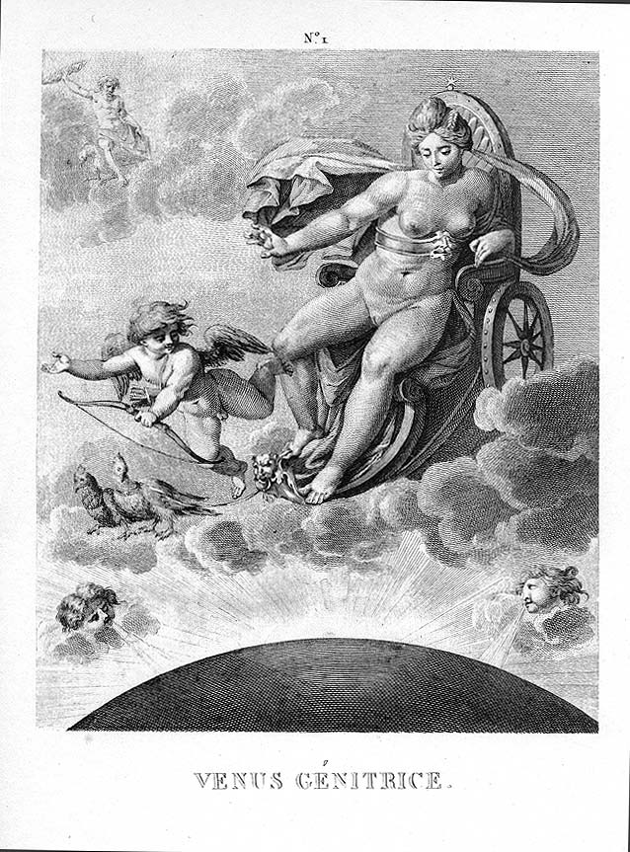
Tercer giro: “Venus, los mantes”
-Lo convierte en la esfera de los amantes, quienes fallaron en la virtud de la templanza (almas amantes).
-Se encuentran con Carlos Martel de Anjou-Sicilia y el trovador Fulco de Marsella

Slide 18
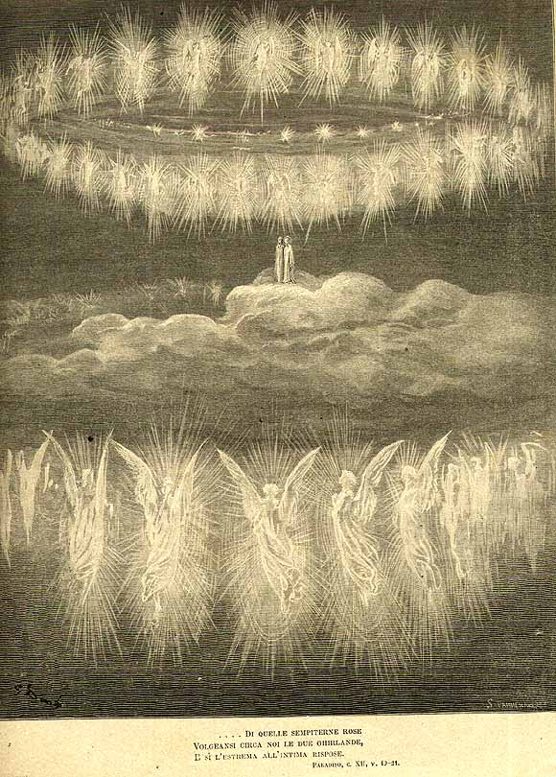
Quinto giro: “El sol, los sabios”
-Almas intelectuales que acompañan la luz y iluminan a la tierra con los conocimientos.
-Dividido en dos parte con 12 lunas cada uno(cantando la trinidad).
-Principal alma encontrada Santo Tomás de Aquino.
-Se explica la presencia de Salomón, quien se encuentra en el lugar por sabiduría real, más que filosófica o matemática

Slide 19
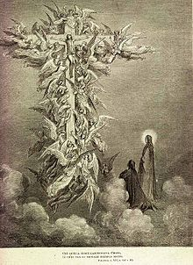
Sexto giro: “Marte, los guerreros de la Fe”
-Aquí están los espíritus militantes y presidido por las virtudes.
-Se encuentran almas que pelearon por la fe y dieron su vida por Dios.
-Muestran la virtud y el coraje.

Slide 20
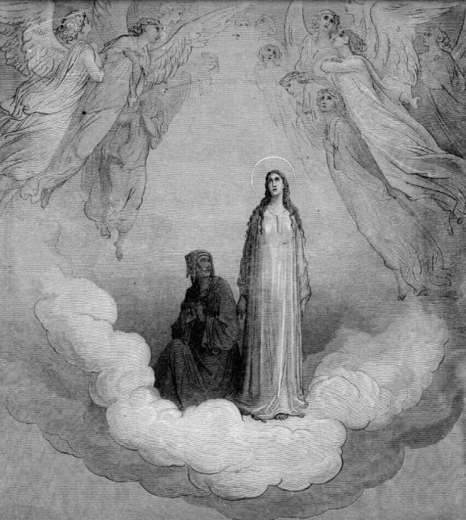
Séptimo giro: “Saturno, los complenativos”
-Se encuentran almas y espíritus complenativas.
-Se encuentran por Pedro Damián, y discute con él sobre el monacato, la doctrina de la predestinación, y la triste situación de la Iglesia.

Slide 21
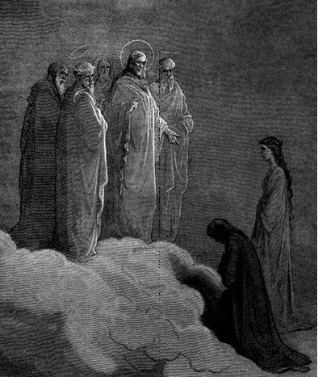
Octavo giro: “Las estrellas fijas, fe, esperanza y amor”
-Es la de las estrellas fijas y es presidida por los querubines. Aquí están los espíritus triunfantes.
-San Pedro examina a Dante sobre la fe, preguntándole qué es, y si alberga o no ese sentimiento.
-Santiago examina a Dante sobre esperanza, y Beatriz da fe de que el autor albergar ese sentimiento.
-San Juan examina a Dante sobre el amor. En su respuesta, el protagonista se refiere al concepto de «amor torcido»

Slide 22
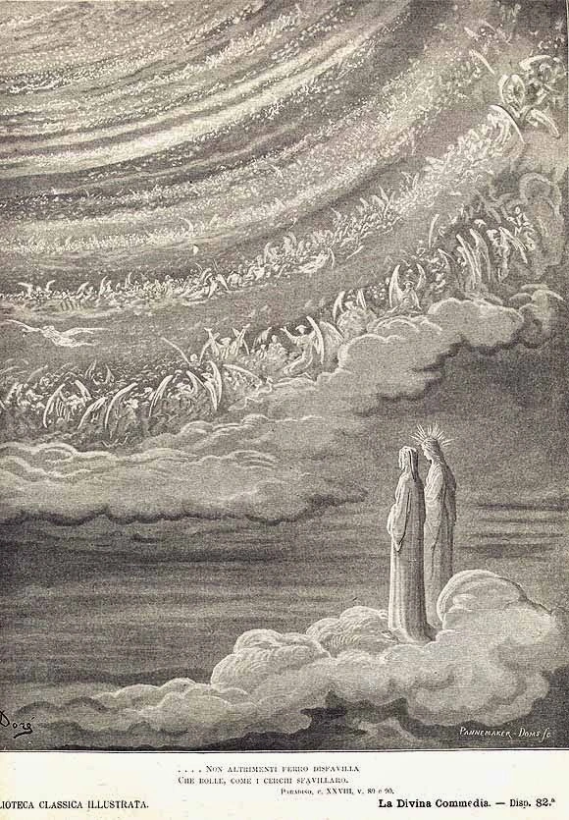
Noveno giro: “El primer Móvil”
-Presidido por los serafines y en el que se encuentran, sin dejar de estar en los otros, los coros angélicos.
-Dios la mueve directamente, haciendo que por reacción a su vez se muevan todas las otras esferas que alberga.
-Es la morada de los ángeles, y allí ve Dante a Dios como un intenso punto de luz rodeado de nueve anillos de ángeles.

Slide 23
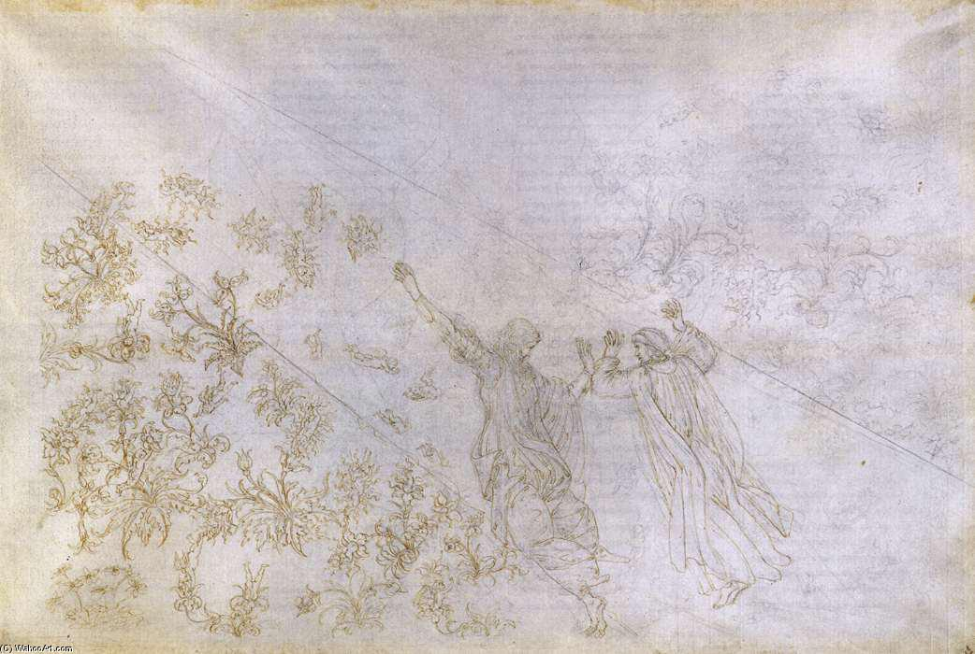
Décimo giro: “El empíreo”
-Fin de la aventura de Dante:
-Los ángeles según su jerarquía, los bienaventurados y Beatriz (Se convierten en una enorme rosa).
-Dante se convierte en luz y ve a Dios.
-Su guia es San Bernardo.
-Regresa al plano terrenal.

